Slide 1
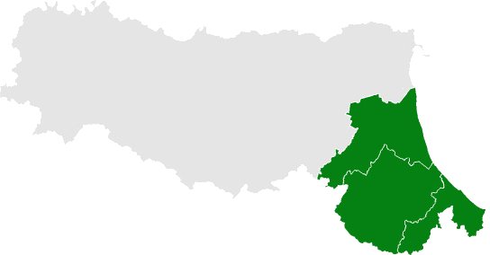
CRISI RUSSO UCRAINA
Il 2022 si è aperto con l’impennata dell’aumento dei costi delle materie prime, in particolare si sono verificati aumenti considerevoli del costo dell’energia elettrica e del gas naturale, che stanno tuttora mettendo in ginocchio diverse aziende.
Oltre a questo si è unita l’escalation dovuta alla crisi tra Russia e Ucraina, che avrà indiscutibilmente delle ricadute anche sulle imprese del territorio della Romagna.
Per monitorare efficacemente l’evoluzione del conflitto in Ucraina e capirne i primi impatti sul tessuto produttivo del territorio, il Centro studi ha elaborato un’indagine flash.

Slide 2
Interscambio delle province della Romagna con Russia e Ucraina
Nei primi nove mesi del 2021 secondo i dati ISTAT elaborati dalle Camere di Commercio territoriali, in provincia di Forlì-Cesena le esportazioni verso la Russia e Ucraina ammontano a 76 milioni di euro mentre le importazioni raggiungono quota 12,6 milioni di euro.
Nello stesso periodo in provincia di Rimini le esportazioni verso la Russia e l’Ucraina ammontano a 85,3 milioni di euro mentre le importazioni raggiungono quota 1,8 milioni di euro.
In provincia di Ravenna le esportazioni verso la Russia e l’Ucraina ammontano a 79,3 milioni di euro mentre le importazioni raggiungono quota 336,4 milioni di euro.

Slide 3
Ritiene che l’introduzione delle sanzioni nei confronti della Russia,
unita alla situazione bellica in Ucraina,
avrà un impatto determinante per la Sua attività nel medio periodo (stima circa 6 mesi)?
Il 38,1% delle imprese rispondenti prevede un calo fino al 20% del fatturato da export.

Slide 4
Quali interventi sulle seguenti macroaree di riferimento potrebbe avere un impatto maggiore sulla Sua attività?
Il sistema delle sanzioni è comprensibilmente il più temuto dalle imprese, generando conseguenti difficoltà negli scambi e nei rapporti commerciali.

Slide 5
L’escalation degli eventi degli ultimi giorni quali conseguenze prevede comporterà per la Sua attività?
Rimane altissima la preoccupazione per i rincari dei costi energetici, con conseguenze per i costi di trasporto, difficoltà di approvvigionamento e l’erosione dei margini di profitto.

Slide 6
La Sua azienda intrattiene forme di collaborazione in Russia-Ucraina-Bielorussia?
Se sì, di che tipo?

Slide 7
La Sua azienda ha sedi produttive o commerciali in Russia-Ucraina-Bielorussia? In seguito alla crisi russo-ucraina in atto in queste ore la Sua azienda ha deciso di modificare le catene di subfornitura?

